Slide 1
التَّسامحُ

Slide 2
ماذا تَفْعَلُ إذا أَغْضَبك صَديقك؟؟؟

Slide 3
أَضَعُ إِشارَةَ أَمامَ التَّصرفِ الصَّحيحِ وإِشارةَ × أَمامَ التَّصرفِ الْخاطىء

Slide 4
أَعتَذرُ عِنْدَما أُخْطىء
الطّفلانِ صَديقانِ.
الْولدانِ يَتَشاجرانِ.

Slide 5
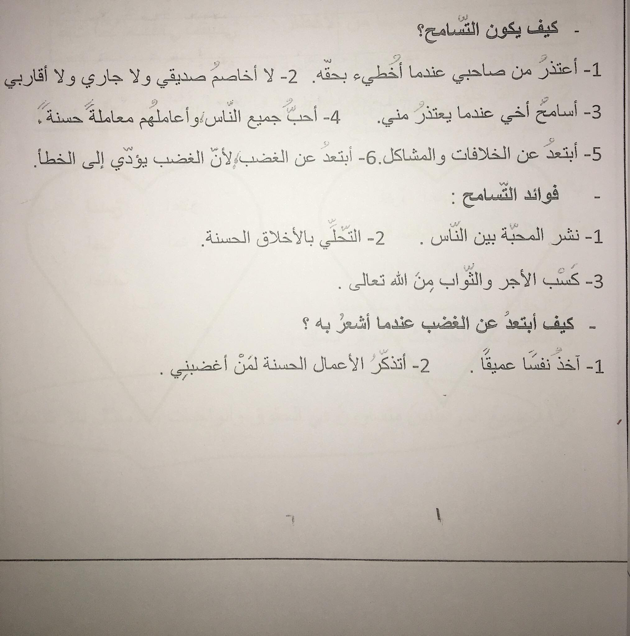

Slide 6
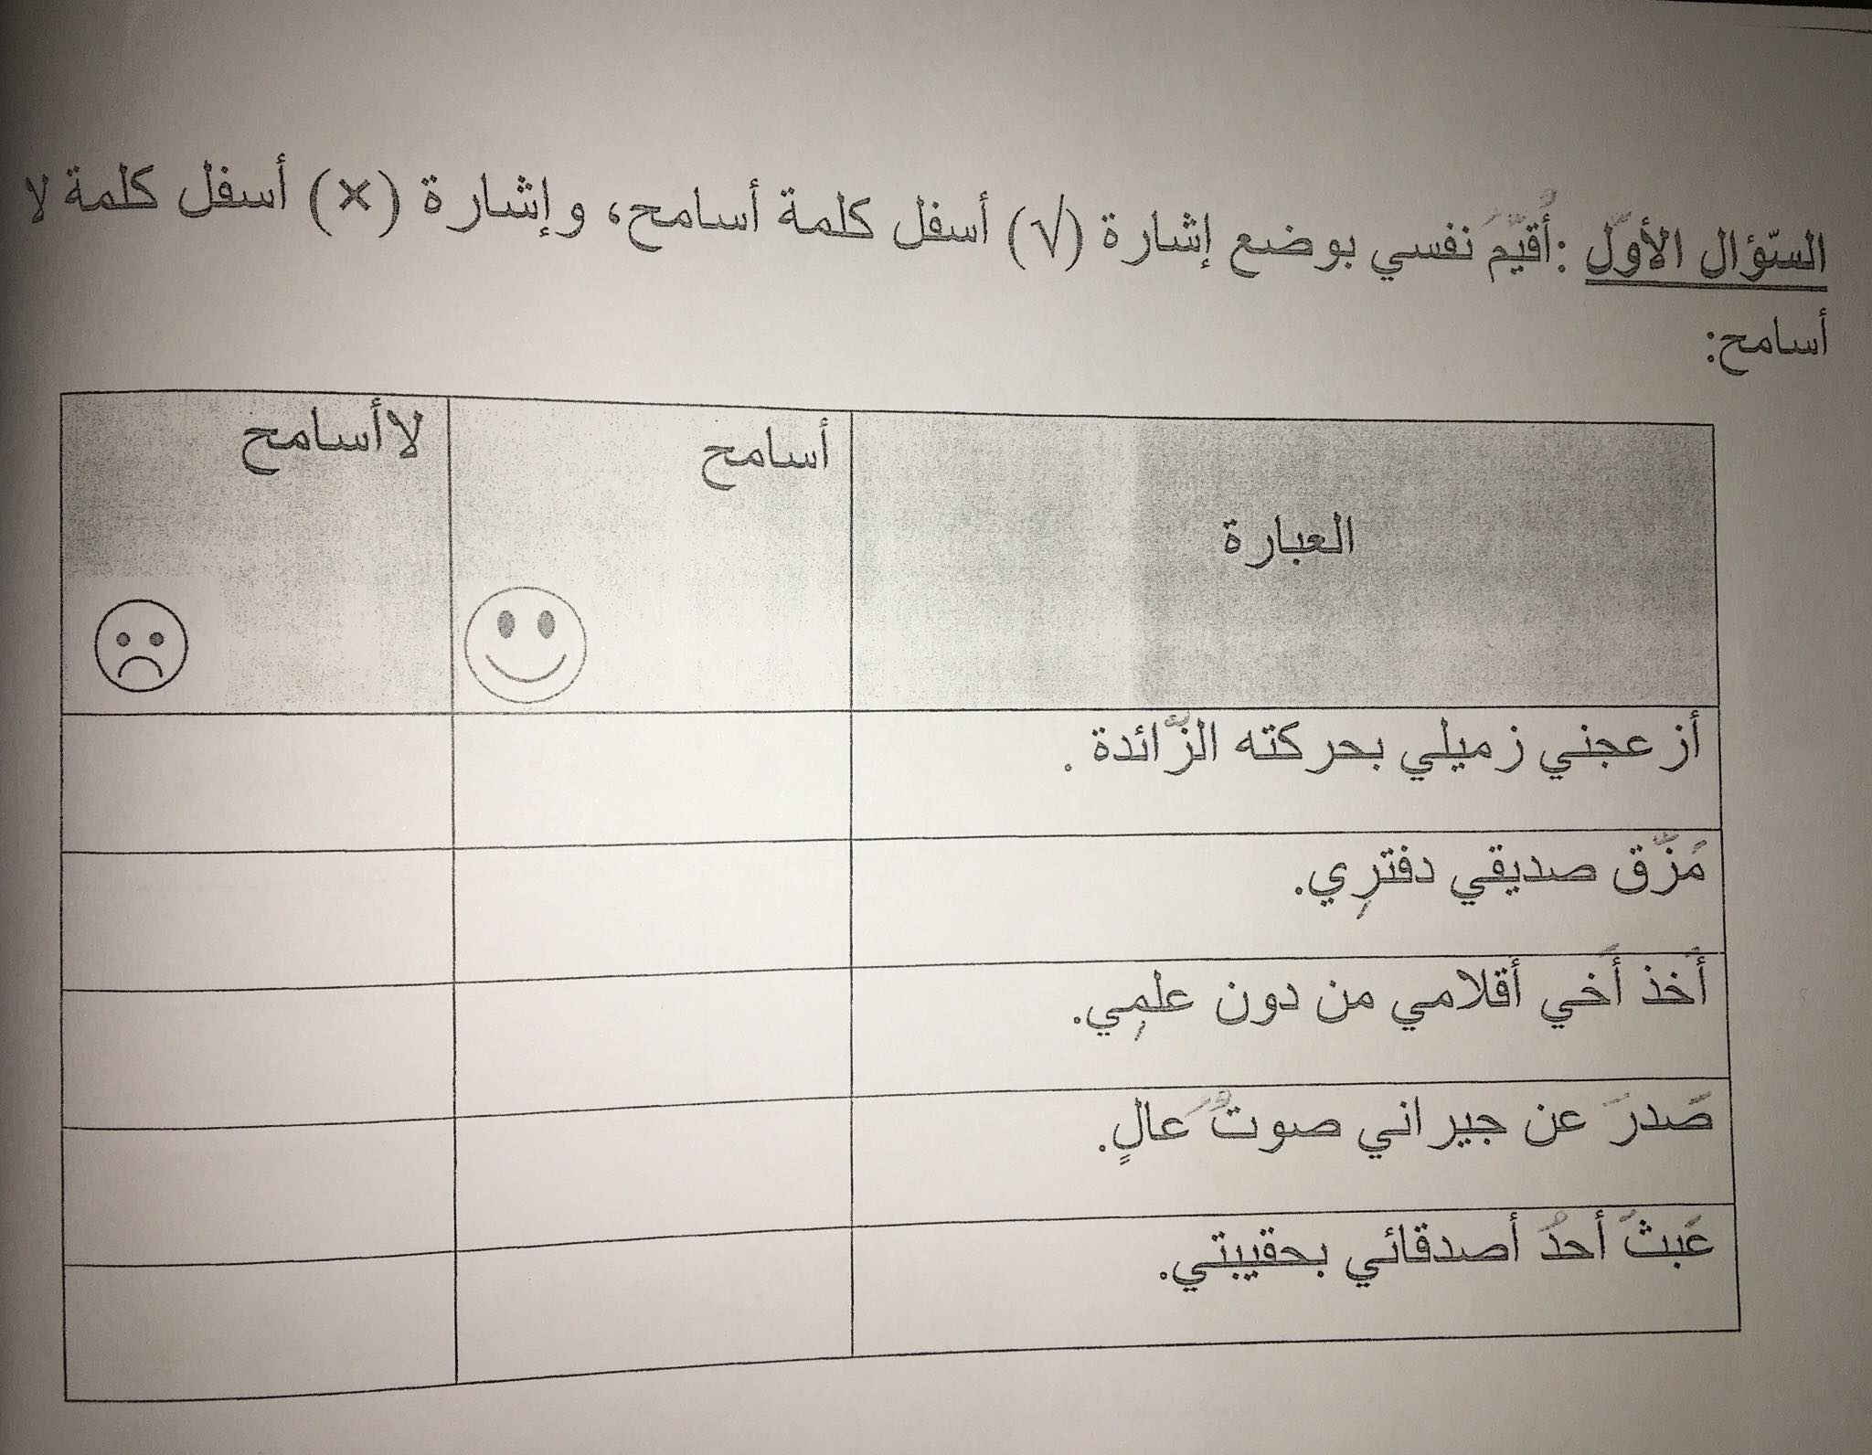

Slide 7
